Slide 1
Implementação de Suporte à Programação e Interpretação da Fala no Ambiente LTD
Wendel David Przygoda
Orientador: José Roque V. da Silva

Slide 2
Introdução
Objetivos
Fundamentação Teórica
Desenvolvimento
Conclusão
Extensões

Slide 3
Introdução
LTD (Language Tangram Draw)
Síntese de Voz
Novos comandos
Notes:
LTD – ambiente em si, sobre as peças, animação, modelos, linguagem
Sintese – processo de transformar um texto em som

Slide 4
Objetivos
Disponibilizar comandos na linguagem do LTD para atribuir um texto que será sintetizado durante a execução do programa
Interpretar o programa, sintetizando o texto através da fala, conforme especificado
Sincronizar a fala com a animação feita no LTD
Notes:
falar da necessidade do comando fala no meio do script
-execução desse script com a fala
-sincronizar uma animação de modelo com a fala

Slide 5
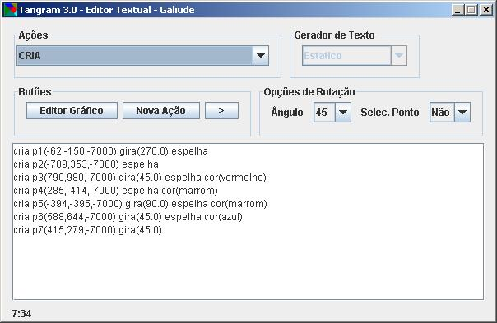
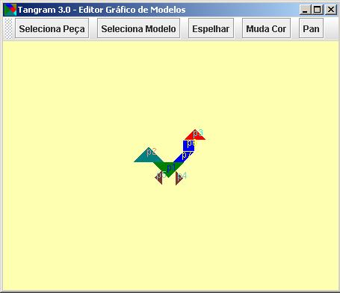
Fundamentação Teórica
Ambiente LTD
Editores (visual e textual)
Notes:
Editor visual dos modelos e textual com os métodos dos modelos
-comandos de animação dos modelos
-comandos de fala

Slide 6
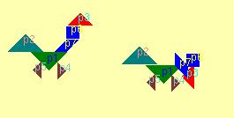
Fundamentação Teórica
Linguagem do LTD
Animação de modelos
p7.gira(45)
p7.gira(45)
p7.move(-190, -165, 0)
p6.move(340, -355, 0)
p3.gira(45)
p3.gira(45)
p3.move(-140, -1200, 0)
Notes:
Editor visual dos modelos e textual com os métodos dos modelos
-comandos de animação dos modelos
-comandos de fala

Slide 7
Fundamentação Teórica
Comando de fala
fala('/home/furb/fala.jsml')
Notes:
Editor visual dos modelos e textual com os métodos dos modelos
-comandos de animação dos modelos
-comandos de fala

Slide 8
Exemplos de Textos Sintetizados
Copa do Mundo
1.152
FURB
CNPJ
R$ 525,66
11/05/85
R. Antônio da Veiga, nº 140
Notes:
Explicar como pode variar a pronuncia de cada item

Slide 9
JSML
Java Speech Markup Language
Dados adicionais que complementam o texto fornecendo uma informação completa
Padronização
Sun e W3C
Notes:
Dizer que a necessidade anterior é resolvida usando JSML
-explicar formato do JSML
-explicar conteúdo/utilização pelo sintetizador dos elementos JSML
-falar sobre padronização

Slide 10
JSML
<jsml lang="pt-br">
<voice gender="female" age="adult" name="br2"></voice>
<sayas>FURB</sayas>
<sayas class="literal">BCC</sayas>
<sayas class="number">42</sayas>
<sayas class="date">11/05/2010</sayas>
</jsml>

Slide 11
MBROLA
Sintetizador acústico
Multi-idiomas
Multiplataforma
Notes:
mbrola faz uso indireto das informações fornecidas pelo JSML
-explicar que o trabalho implementou o sintetizador digital e o mbrola é o acustico, que gera o wav
-explicar sobre os arquivos de vozes dos idiomas
-só comentar que existe suporta a windows, linux e mac (exe, so, ppc)

Slide 12
MBROLA
j 105 100 100.0
a 105 100 100.49
b 105 100 100.95
u 105 100 101.36
l 120 100 101.68
a 120 100 101.89
n 105 100 101.99
i 105 100 101.96

Slide 13
MBROLA
j 105 100 100.0
a 105 100 100.49
b 105 100 100.95
u 105 100 101.36
l 120 100 101.68
a 520 25 51 25 90 25 120 25 160
n 105 100 101.99
i 105 100 101.96

Slide 14
Desenvolvimento da Extensão do Tangram

Slide 15
Requisitos
A BNF deve suportar comandos para especificar a fala
Gerar uma definição textual do texto que será repassado ao sintetizador
Permitir a um usuário ou um sistema externo atribuir uma entrada no formato JSML ao sintetizador
Notes:
-falar da inclusão dos comandos na BNF do LTD
-arquivo PHO que é o formato de entrada do MBROLA
-falar da API disponibilizada/utilizada pelo Tangram

Slide 16
Comandos do LTD
Comandos de Animação
cria
move
gira
espelha
cor
pisca
repita
faça
Comandos de fala
fala (sobreposta ou exclusiva)
enquanto fala
espera fala

Slide 17
BNF
<comando_fala> ::= fala "(" jsml #37 <comando_fala_sobreposto> ")" #39 #14;
<comando_fala_sobreposto> ::= sobreposto #38 | î;
<comando_enquanto_fala> ::= enquanto fala #40 inicio <bloco> fim #41 #14;
<comando_espera_fala> ::= espera fala #42 #14;

Slide 18
Especificação da Extenção

Slide 19
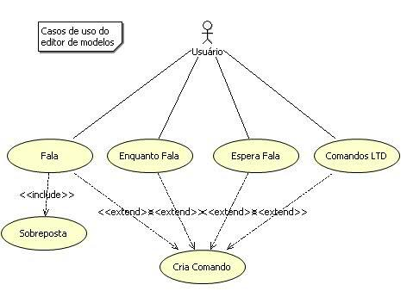
Caso de Uso

Slide 20
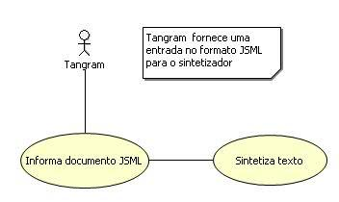
Caso de Uso

Slide 21
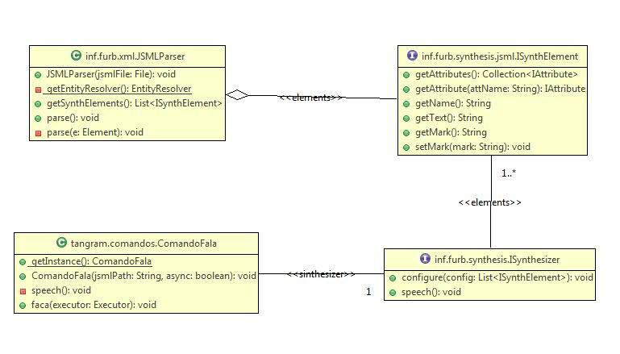
Diagrama de Classes

Slide 22
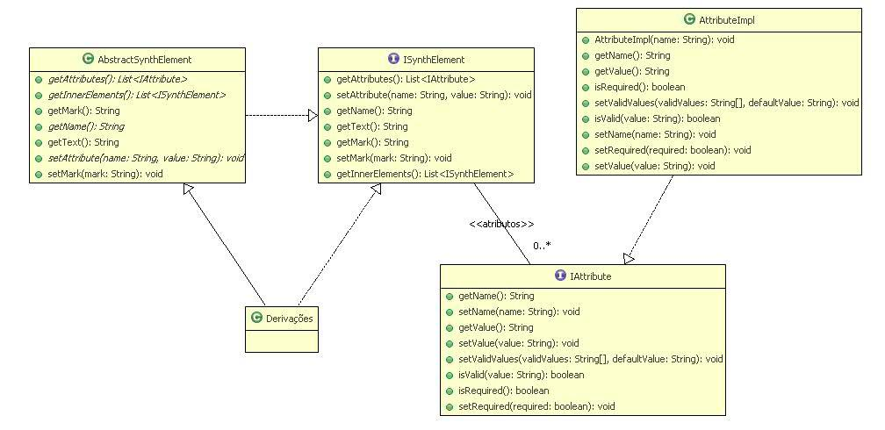
Diagrama de Classes

Slide 23
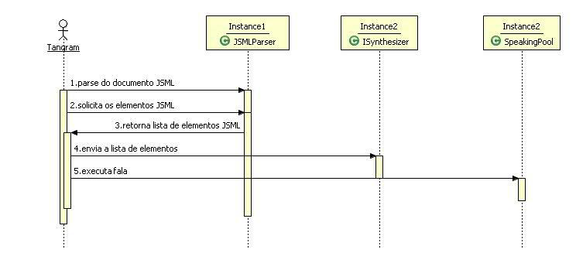
Diagrama de Sequência

Slide 24
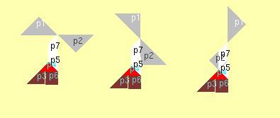
Desenvolvimento
fala (‘/home/furb/voz1.jsml’)
fala (‘/home/furb/voz2.jsml’ sobreposta)
fala (‘/home/furb/voz3.jsml’ sobreposta)
enquanto fala inicio
<loop de animação>
fim
fala (‘/home/furb/voz4.jsml’)
espera fala
...

Slide 25
Implementação
File jsmlFile = new File('/home/furb/voz.jsml');
JSMLParser parser = new JSMLParser(jsmlFile);
parser.parse();
ISynthesizer synth = new MBRolaSynthesizer();
synth.configure(parser.getSynthElements());
Thread t = new Thread(synth);
t.start();

Slide 26
Conclusão
Comandos disponibilizados permitem sincronização entre falas e das falas com a animação
Possui limitação de variação de fonemas
Sínteze mostrou-se satisfatória

Slide 27
Extensões
Dicionário de palavras
Editor de JSML
Suporte a mais idiomas/sintetizadores

Slide 28
FIM

